Slide 1
Основы C#

Slide 2

Agenda
Синтаксис
Типы в C# и .Net
Встроенные типы и литералы
Числовые
Строковые
Булевы
Переменные, выражения, операторы
Массивы
Конструкции (if, while, for, …)

Slide 3
Версии и совместимость

Slide 4
Зависимости от runtime и standard library
C# 7.X
C# 3.5
C# 9.0
C# 1.0
Runtime
Exceptions
Классы
Tuples
Структуры
LINQ
C#
Generics
ValueTuple
Metadata
JIT
Exception и потомки
IQueryProvider
Интерфейсы
Expression,
Enumerable,
Queryable
IQeriable
Классы
Relational patterns
C# 2.0
.Net 3.5
.Net 2.0
.Net 1.1
Core 1.0
.Net 4.7

Slide 5
Управление версиями
До 7.0
Определяется VS + MSBuild + .Net Framework
Но можно использовать /langversion у компилятора в командной строке
VS | MSBuild | .NET | C#
2005 | 2.0 | 2.0 | 2.0
2008 | 3.0 | 3.0 | 3.0
2010 | 4.0 | 4.0 | 4.0
2012 | 4.8.3761.0 | 4.5.2 | 5.0
2015 | 14.0 | 4.6 | 6.0
2017 | 15.0 | 4.7 .NET Core 1.1 | 7.0

Slide 6
Управление версиями
Target | Default C# version
.NET 8.x | 12.0
.NET 7.x | 11.0
.NET 6.x | 10.0
.NET 5.x | 9.0
.NET Core 3.x | 8.0
.NET Core 2.x | 7.3
.NET Standard 2.1 | 8.0
.NET Standard 2.0 | 7.3
.NET Standard 1.x | 7.3
.NET Framework (All) | 7.3
7.0 (VS 2017) и выше
Свойство <LangVersion>
preview
latest
latestMajor or default
конкретная версия
https://learn.microsoft.com/en-us/dotnet/csharp/language-reference/language-versioning

Slide 7
Управление версиями C#

Slide 8
Синтаксис

Slide 9
Первая программ на C#
using System; // Importing namespace
class Test // Class declaration
{
static void Main() // Method declaration
{
int x = 12 * 30; // Statement 1
Console.WriteLine(x); // Statement 2
} // End of method
} // End of class

Slide 10
Упрощенный синтаксис

Slide 11
Ключевые слова и идентификаторы
https://learn.microsoft.com/en-us/dotnet/csharp/language-reference/keywords
abstract | as | base | bool
break | byte | case | catch
char | checked | class | const
continue | decimal | default | delegate
do | double | else | Enum
… | … | … | …
public class bool { } // Error
public class @bool { } // Correct

Slide 12
Комментарии
https://learn.microsoft.com/en-us/dotnet/csharp/language-reference/tokens/comments
// single-line comment
/* multiline comment */
/// <summary> /// This is documented class /// </summary> public class DocumentedClass { /// <summary> /// This is documented method /// </summary> /// <param name="b">Not used params</param> /// <returns>Always -1</returns> public int Method(int b) { return -1; } }
https://learn.microsoft.com/en-us/dotnet/csharp/language-reference/xmldoc/

Slide 13
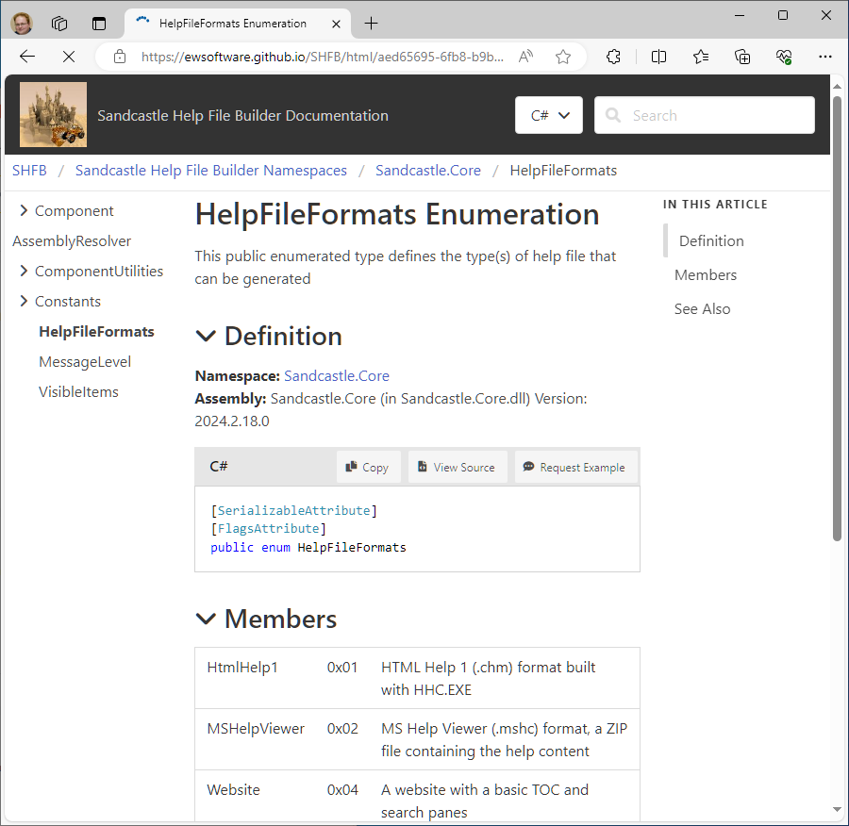

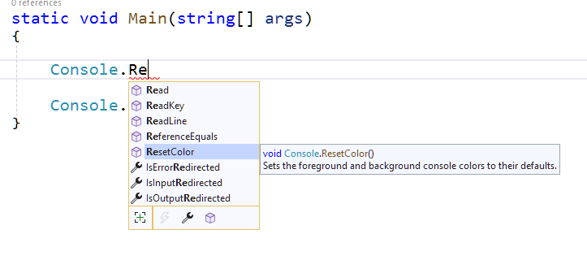
Документация из комментариев
C#
Compiler
Сборка
.dll
XML-документация

Slide 14
Типы в .Net/C#

Slide 15
Типы в .Net/C#
class Test
{
static void Main()
{
int x = 12 * 30;
Console.WriteLine(x);
}
}
Программа на C# - набор типов
Все типы – сложные
методы, свойства, поля, ...
некоторые наследуются.
string a = string.Empty;
int b = 43;
if (string.IsNullOrEmpty(a))
{
a = b.ToString() + "222".ToUpper();
a += " " + a.Length;
}

Slide 16
Классификация типов
Типы
Поддержка в языке
Встроенные
(built-in)
Пользовательские (custom, user-defined)
Управление памятью
Значимые
(value)
Ссылочные (reference)

Slide 17


Значимые и ссылочные типы
Value types
Reference types
x = 5
x
5
p
address
y = 6
Stack
Stack
Heap

Slide 18
Значимые и ссылочные типы
 | Reference Types | Value Types
Хранится | В куче | В стеке
Наследуются от | System.Object | System.ValueType
При присваивании/ передаче параметров копируется | Ссылка | Значение
Свои типы создаются с помощью | class, interface, delegate, record class | enum, struct, record struct, tuple

Slide 19
Встроенные типы
C# Type | .NET Type
Значимые
bool | System.Boolean
byte | System.Byte
char | System.Char
decimal | System.Decimal
double | System.Double
float | System.Single
int | System.Int32
…
Ссылочные
object | System.Object
string | System.String
https://learn.microsoft.com/en-us/dotnet/csharp/language-reference/builtin-types/built-in-types
Notes:
Дополнять и менять

Slide 20
Описание типов
Пространство имен
namespace ConsoleApp { [Serializable] public class SimpleClass { string field1; public SimpleClass(string value1) { field1 = value1; } public string GetInternal() { return field1; } } }
Название типа
Атрибут
Поле
Конструктор
Метод

Slide 21
Пространства имен (namespaces)
namespace Sample.SubSample
{
namespace SubSubSample
{
class Test
{
}
}
}
Группировка типов
По зонам/назначению
Борьба с конфликтами имен
Полное имя типа =
Цепочка пространств имен
Имя самого типа
Sample.SubSample.SubSubSample.Test

Slide 22
Директива using
using
using static
System.Reflection.PropertyInfo;
public class Sample { public double Compute(double a, double b) { return Math.Abs(a) + Math.Truncate(b); } }
using System.Reflection;
namespace A { class Program { PropertyInfo p; System.Reflection.PropertyInfo p1; } }
using static System.Math; public class Sample { public double Compute(double a, double b) { return Abs(a) + Truncate(b); } }
Notes:
Using static

Slide 23
Алиасы типов и пространств имен
MyCompany.Accounts.PropertyInfo;
System.Reflection.PropertyInfo;
using System.Reflection; using R = System.Reflection; using PropertyInfo2 = MyCompany.Accounts.PropertyInfo; namespace A { class Program { PropertyInfo p; R.PropertyInfo p1; PropertyInfo2 p2; } }
Notes:
Using static

Slide 24
Числовые типы

Slide 25
C# type /keyword | Range | Suffix | Precision | Size | .NET type
Целые знаковые
sbyte | -128 to 127 |  |  | 8-bit | System.SByte
short | -32,768 to 32,767 |  |  | 16-bit | System.Int16
int | -2,147,483,648 to 2,147,483,647 |  |  | 32-bit | System.Int32
long | -9,223,372,036,854,775,808 to 9,223,372,036,854,775,807 | L |  | 64-bit | System.Int64
nint | Depends on platform (computed at runtime) |  |  | 32-bit or 64-bit | System.IntPtr
Целые беззнаковые
byte | 0 to 255 |  |  | 8-bit | System.Byte
ushort | 0 to 65,535 |  |  | 16-bit | System.UInt16
uint | 0 to 4,294,967,295 | U |  | 32-bit | System.UInt32
ulong | 0 to 18,446,744,073,709,551,615 | UL |  | 64-bit | System.UInt64
nuint | Depends on platform (computed at runtime) |  |  | 32-bit or 64-bit | System.UIntPtr
С плавающей запятой
float | ±1.5 x 10⁻⁴⁵ to ±3.4 x 10³⁸ | F | ~6-9 digits | 4 bytes | System.Single
double | ±5.0 × 10⁻³²⁴ to ±1.7 × 10³⁰⁸ | D | ~15-17 digits | 8 bytes | System.Double
decimal | ±1.0 x 10⁻²⁸ to ±7.9228 x 10²⁸ | M | 28-29 digits | 16 bytes | System.Decimal

Slide 26
Числовые литералы и суффиксы
Литералы
int x = 127;
long y = 0x7F;
double million = 1E06;
Литералы с суффиксами
float f = 4.5F;
decimal d = -1.23M;
uint i = 1U;
ulong l = 1UL;

Slide 27
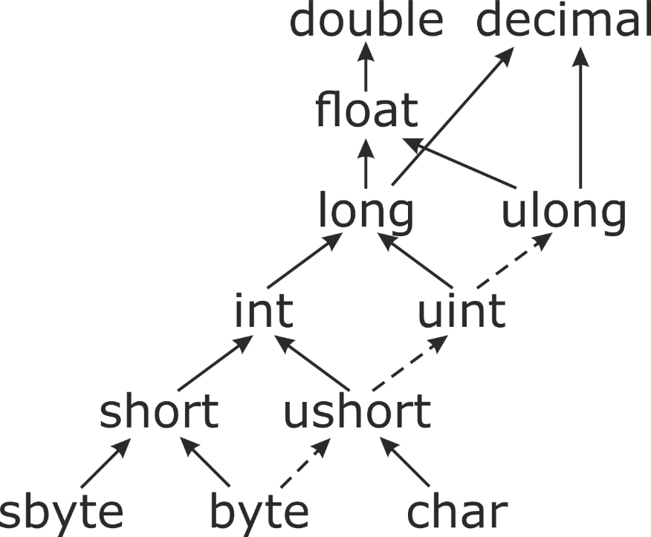
Преобразование числовых типов
Implicit conversion
// int is a 32-bit integral
int x = 12345;
// Implicit conversion to 64-bit integral
long y = x;
// Explicit conversion to 16-bit integral
short z = (short)x;
Preferred
Possible

Slide 28
Операции
Базовые арифметические
+, −, *, /
Инкремент и декремент
++, −−
Целочисленное деление и остаток
/, %
Совмещенное присваивание
+=, −=, *=, /=, %=

Slide 29
Контроль переполнения
int a = 1000000;
int b = 1000000;
// Checks just the expression.
int c = checked(a * b);
// Checks all expressions
// in statement block.
checked
{
//...
c = a * b;
//...
}
int x = int.MaxValue;
int y = unchecked(x + 1);
unchecked { int z = x + 1; }
По умолчанию (если <CheckForOverflowUnderflow> в false)
Для неконстантных выражений – unchecked
Для константных – checked в момент компиляции

Slide 30
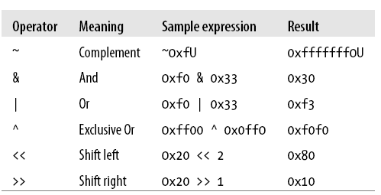
Битовые операции
Сдвиг арифметический (с сохранением знакового бита)

Slide 31
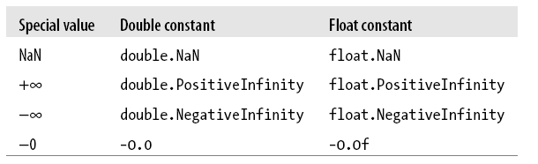
Специальные значения для float и double
Console.WriteLine ( 1.0 / 0.0); // Infinity
Console.WriteLine (-1.0 / 0.0); // -Infinity
Console.WriteLine (0.0 / 0.0); // NaN
Console.WriteLine(0.0 / 0.0 == double.NaN); // False
Console.WriteLine(double.IsNaN(0.0 / 0.0)); // True

Slide 32
Decimal
Type | Approximate Range | Precision | .NET type
decimal | -7.9 × 10⁻²⁸ to 7.9 × 10²⁸ | 28-29 significant digits | System.Decimal
Console.WriteLine(1f / 3f); Console.WriteLine(1d / 3d); Console.WriteLine(1m / 3m);
0.3333333
0.333333333333333
0.3333333333333333333333333333
Основное отличие от float и double: порядок задается как степень 10, а не 2

Slide 33
Логический тип и операции
Boolean

Slide 34
Логический тип и операции
Имя типа
bool
System.Boolean
Литералы
true,
false
Операции сравнения (результат)
==, !=, <, >, >=, <=,
Логические операции (операнды и результат)
&&, ||, !

Slide 35
Строки и символы

Slide 36
Литералы и операции
Литералы
char c = 'A';
char newLine = '\n';
char backSlash = '\\';
string a1 = "\\\\server\\fileshare\\helloworld.cs";
string a2 = @"\\server\fileshare\helloworld.cs";
Операции
(конкатенации и сравнения)
string s = "a" + "b";
bool isNotEqual = "a" == "v";

Slide 37
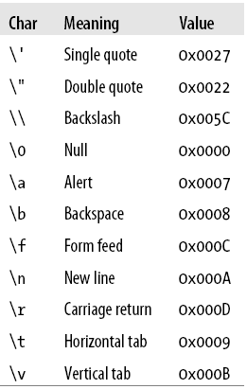
Escape-последовательности
char copyrightSymbol = '\u00A9';
char omegaSymbol = '\U03A9';
char newLine = '\u000A';
char newLine2 = '\x000A';

Slide 38
Переменные и константы

Slide 39
Константы и переменные. Определение
Явное указание типа
Задание константы в коде
int x = 5; string str = "New variable"; DateTime now = new DateTime();
const int x = 5; const string str = "New string"; const decimal money = 1 + 3;
Неявное вычисление типа
var f2 = 1.0F;
foreach (var a in args)
{
}

Slide 40
Область действия
static void Main() { int x; { int y; int x; // Error - x already defined } { int y; // OK - y not in scope } Console.Write(y); // Error - y is out of scope }

Slide 41
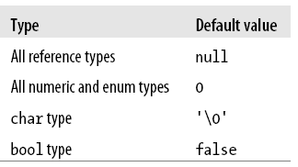
Значения по умолчанию
Явное получение значения по умолчанию
decimal d = default(decimal);

Slide 42
Массивы

Slide 43
Одномерные (single-dimensional) массивы
char[] vowels = new char[5];
vowels[0] = 'a';
vowels[1] = 'e';
vowels[2] = 'i';
vowels[3] = 'o';
vowels[4] = 'u';
char[] vowels1 = new char[] { 'a', 'e', 'i', 'o', 'u' };
char[] vowels2 = { 'a', 'e', 'i', 'o', 'u' };
0 | 1 | 2 | 3 | 4
a | e | i | o | u

Slide 44
Многомерные (multidimensional) массивы
int[,] matrix = new int[3, 3];
for (int i = 0; i < matrix.GetLength(0); i++)
for (int j = 0; j < matrix.GetLength(1); j++)
matrix[i, j] = i * 3 + j;
int[,] matrix1 = new int[,]
{
{0,1,2},
{3,4,5},
{6,7,8}
};
 | 0 | 1 | 2
0 | 0 | 1 | 2
1 | 3 | 4 | 5
2 | 6 | 7 | 8

Slide 45
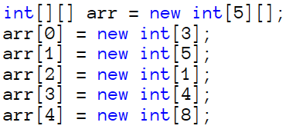
Рваные (jagged) массивы (массивы массивов)
0 | 0 | 0
0 | 0 | 0 | 0 | 0
0
0 | 0 | 0 | 0
0 | 0 | 0 | 0 | 0 | 0 | 0 | 0

Slide 46
Контроль границ при обращении
int[] arr = new int[3]; arr[3] = 1; // IndexOutOfRangeException thrown

Slide 47
Операторы
Statements

Slide 48
Типы операторов
Выбора (selection statements)
if, switch
Условный (Conditional operator)
?:
Цикла (Loop statements)
while, do..while, for, foreach

Slide 49
Выбора
if (age >= 35)
Console.WriteLine("You can be president!");
else if (age >= 21)
Console.WriteLine("You can drink!");
else if (age >= 18)
Console.WriteLine("You can vote!");
else
Console.WriteLine("You can wait!");
switch (cardNumber)
{
case 13:
case 12:
case 11:
Console.WriteLine("Face card");
break;
default:
Console.WriteLine("Plain card");
break;
}

Slide 50
Условный
condition ? value_if_true : value_if_false
int max; if (x > y) max = x; else max = y;
int max = x > y ? x : y;

Slide 51
Циклы
С постусловием
(условие продолжения!)
С предусловием
int i = 0;
while (i < 3)
{
Console.WriteLine(i);
i++;
}
int i = 0;
do
{
Console.WriteLine(i);
i++;
}
while (i < 3);
Со счетчиком
for (int i = 0; i < 3; i++)
Console.WriteLine(i);

Slide 52
Foreach – цикл по последовательности
foreach (char c in "beer") Console.WriteLine(c); foreach (var t in new int[] { 1, 3, 6, 8 }) Console.WriteLine(t); var list = new List<int>() { 4, 43, 7,1, 76, 5 }; foreach (int x in list) Console.WriteLine(x);

Slide 53
Безусловного перехода (jump)
break, continue, goto, return, throw
Переход к следующей итерации цикла
Выход из цикла / switch
for (int i = 0; i < 10; i++)
{
if ((i % 2) == 0)
continue;
Console.Write(i + " ");
}
int x = 0;
while (true)
{
if (x++ > 5)
break;
}
Выход из метода
static decimal AsPercentage(decimal d)
{
decimal p = d * 100m;
return p;
}

Slide 54

Подведем итог…
В C# все основано на типах
Встроенные/пользовательские
Значимые/ссылочные
Все типы могут иметь поля, методы, …
Разные типы массивов
Основные операторы
Выбора
Цикла

